Slide 1
Estruturas de repetição e Type casting

Slide 2
Agenda
Estruturas de Repetição
Type Casting
Material Complementar

Slide 3
Revisão

Slide 4
Estruturas de repetição
Três estruturas
while
do while
for

Slide 5
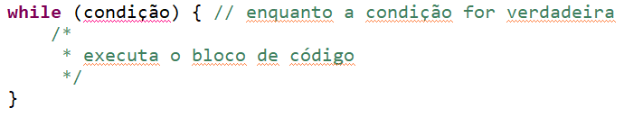
Estruturas de repetição
While

Slide 6
Atividade
Vamos gerar um número aleatório de 5 a 10 e pedir ao usuário que adivinhe esse número.

Slide 7
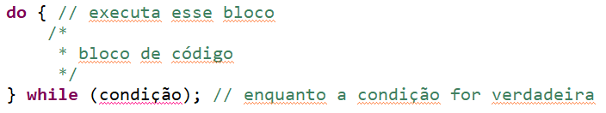
Estruturas de repetição
do-while

Slide 8
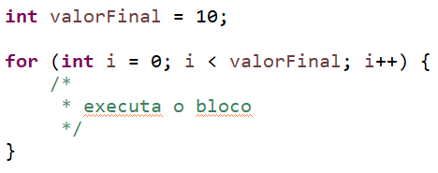
Estruturas de repetição
For

Slide 9
Estruturas de repetição
For
Inicialização da variável de controle (iterador)
condição “while”. enquanto a condição for verdadeira, continua entrando no bloco de execução
incrementa a variável de controle

Slide 10
Desafio 1
Vamos descobrir se uma string é palíndromo (ex: ovo)

Slide 11
Type Casting
É possível converter valores entre tipos
Tipos podem ser convertidos implicitamente por meio de coerção
int val1 = 1
double val2 = 5.3
if (val1 > val2) ...

Slide 12
Type Casting
É possível converter valores entre tipos
Tipos podem ser convertidos explicitamente por meio de casting
double val1 = 5.3
int val2 = (int) val1

Slide 13
Type Casting
É possível converter valores entre tipos
Por fim, podemos converter objetos por meio de métodos ou operações
double val1 = 5.3;
String val2 = val1 + “”;
double val1 = 5.3;
String val2 = Double.toString(val1);

Slide 14
Type Casting
É possível converter valores entre tipos
Por fim, podemos converter objetos por meio de métodos ou operações
double val1 = 5.3;
String val2 = val1 + “”;
double val1 = 5.3;
String val2 = Double.toString(val1);
String val1 = “5.3”;
double val2 = Double.parseDouble(val1);

Slide 15
Material Complementar
Estruturas de repetição em Java (pt-br): ESTRUTURAS DE REPETIÇÃO
Conversões em Java: Java Conversions: Conversões em Java

